Slide 1
এই স্লাইডটি সম্মানিত শিক্ষকবৃন্দের জন্য।
স্লাইডটি উপস্থাপনের পূর্বে পাঠ্য পুস্তকের
সংশ্লিষ্ট পাঠের সাথে মিলিয়ে নিতে পারেন।
এই পাঠটি শ্রেণিকক্ষে উপস্থাপনের সময় প্রয়োজনীয় পরামর্শ প্রতিটি
স্লাইডের নিচে অর্থাৎ Slide Note এ সংযোজন করা হয়েছে।
আশা করি সম্মানিত শিক্ষকগণ পাঠটি উপস্থাপনের পূর্বে উল্লেখিত
Note দেখে নেবেন।
এই পাঠটি শ্রেণিকক্ষে উপস্থাপনের সময় প্রয়োজনীয় পরামর্শ প্রতিটি
স্লাইডের নিচে অর্থাৎ Slide Note এ সংযোজন করা হয়েছে।
আশা করি সম্মানিত শিক্ষকগণ পাঠটি উপস্থাপনের পূর্বে উল্লেখিত
Note দেখে নেবেন এবং F5 চেপে উপস্থাপন শুরু করতে পারেন।
Notes:
স্লাইডটি উপস্থাপনের পূর্বে পাঠ্য পুস্তকের সংশ্লিষ্ট পাঠের সাথে মিলিয়ে নিতে পারেন। শিখনফল অর্জনের জন্য কোন স্লাইডটি কিভাবে প্রেজেন্টেশন করবেন স্লাইডের ছবি ও ভিডিওর সাথে নিজের জ্ঞানকে মিলিয়ে নিতে পারেন।

Slide 2
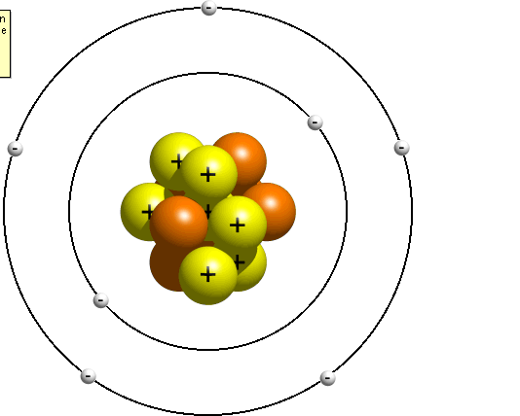
স্বাগতম

Slide 3
পরিচিতি
মোহাম্মদ নাসির উদ্দিন
সহকারী শিক্ষক
দুলালপুর এস,এম,এন্ড কে উচ্চ বিদ্যালয়
ব্রাহ্মণপাড়া, কুমিল্লা।
unasir983@yahoo.com
Mob.-01745038513
শ্রেণিঃ নবম
বিষয়ঃ রসায়ন
অধ্যায়ঃ চতুর্থ
Notes:
পরিচিতি স্লাইডটি শুধু শিক্ষকের জন্য। কন্টেন্টটির মানসম্মত করার জন্য মতামত দিলে কৃতজ্ঞ থাকবো।

Slide 4
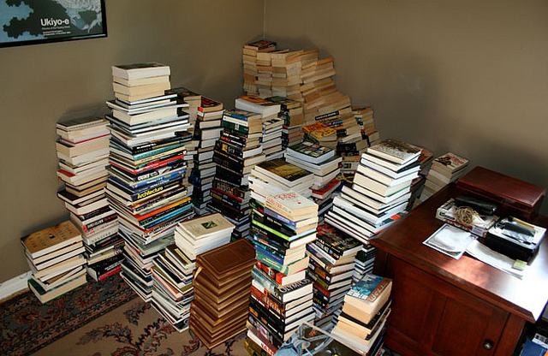
এলোমেলোভাবে পরে থাকা বইগুলোকে তাকে সাজানোর কারণ কি?
Notes:
পরিবেশ সৃষ্টি ইচ্ছা করলে আপনি আপনার নিজের মত করেও করতে পারেন।এ ক্ষেত্রে গ্রেডিং পদ্ধতিতে পাবলিক পরীক্ষার ফলাফলের সুবিধা উল্লেখ করেও পাঠ শিরোনাম বের করে আনতে পারেন।

Slide 5
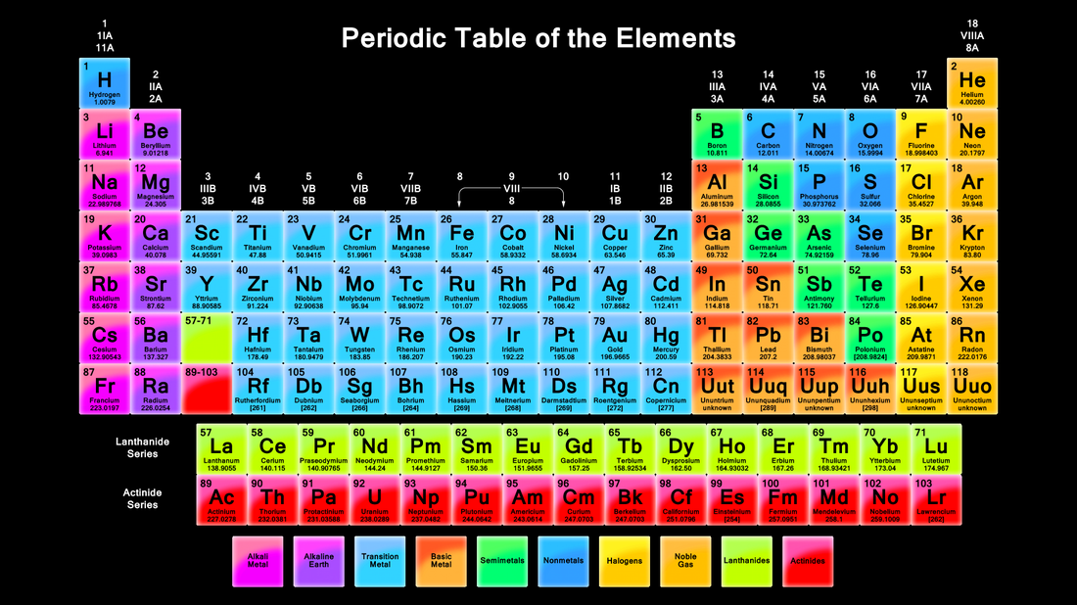
পর্যায় সারণির সুবিধা
Notes:
পাঠ শিরোনাম বোর্ডে লিখে দিতে পারেন।

Slide 6
শিখনফল
ক্ষার ধাতু কি তা বলতে পারবে।
ক্ষার ধাতুর বৈশিষ্ট্য বলতে পারবে।
পর্যায় সারণির সুবিধা ব্যাখ্যা করতে পারবে।

Slide 7
নিচের মৌলসমূহের ইলেকট্রন বিন্যাস লক্ষ কর।
Li3 2,1
Na11 2,8,1
K19 2,8,8,1
গ্রুপ-১ এ অবস্থিত মৌলগুলোর একটির বৈশিষ্ট্যের সাথে অন্যটির তুলনা করে মনে রাখা সহজ নয় কি?
যৌগ গঠনের ক্ষেত্রে মৌলগুলো ইলেকট্রন গ্রহণ না বর্জন করে?
মৌল তিনটির ইলেকট্রন বিন্যাসে কোন মিল খুজে পাও কি?
গ্রুপ-1 এর মৌলগুলো কি ধরণের যৌগ গঠন করে?
মৌলগুলো পর্যায় সারণির কত নম্বর গ্রুপে অবস্থিত?
Notes:
শিক্ষার্থীদেরকে আরো কিছু মৌলের ইলেকট্রন বিন্যাস করতে দিতে পারেন।

Slide 8
+
Na
Na
তাহলে ১১৮টি মৌলের মধ্যে যে সকল মৌলেকে ইলেকট্রন বিন্যাস করলে সর্বশেষ শক্তি স্তরে ১টি ইলেকট্রন থাকে তারা সহজেই ইলেকট্রন ত্যাগ করে আয়নিক বন্ধন তৈরি করতে পারে।
অনুরুপভাবে গ্রুপ-১ এ অবস্থিত সকল মৌল তার শেষ কক্ষ পথের ইলেক্ট্রনটি প্রদান করে।
Notes:
গ্রুপ-1 এর মৌলগুলোর সাথে গ্রুপ-2 এর মৌলগুলোর মিল ও অমিলগুলো শিক্ষার্থীদের কাছ থেকে বের করার চেষ্টা করতে পারেন।

Slide 9
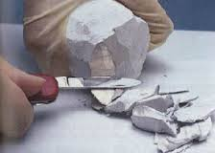
Na
NaOH
H₂
H₂O
2Na+ 2H₂O = ?
2Na+ 2H₂O = 2NaOH +H₂
Notes:
বিক্রিয়াটি শ্রেণি কক্ষে শিক্ষার্থীদের মাধ্যমে করাতে পারেন। এ ক্ষেত্রে প্রয়োজনীয় উপকরণ শিক্ষার্থীদেরকে সরবরাহ করা যেতে পারে।

Slide 10
একক কাজ
সময়ঃ ৫ মিনিট
পর্যায় সারণির গ্রুপ-১ এর মৌলগুলোর মধ্যে
কি কি মিল আছে উল্লেখ কর।
Notes:
এ ক্ষেত্রে মৌখিক উপস্থাপনার মাধ্যমে একজনের লিখার সাথে অন্যদেরকে মিলিয়ে নিতে বলতে পারেন। এ ক্ষেত্রে সময় বেচে যাবে।

Slide 11
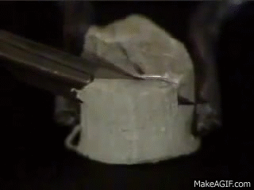
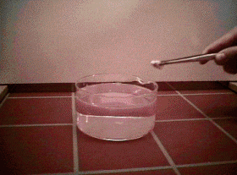
সোডিয়াম ধাতু
?
?
পানি ও ক্লোরিনের বিক্রিয়া
Notes:
শ্রেণি কক্ষে প্রক্রিয়াটি দেখাতে পারেন । শিক্ষার্থীদেরকে বৈশিষ্ট্য লিখতে বলতে পারেন।

Slide 12
Mg
Al
Si
P
S
Cl
একই পর্যায়ে বাম দিক থেকে ডান দিকে পারমাণবিক আকার হ্রাস পায় কেন?
কেন্দ্রে প্রোটনের সংখ্যা বাড়লে আকর্ষণ বলের কোন পরিবর্তন হয় কি?
কক্ষপথে ইলেকট্রন বৃদ্ধির সাথে সাথে নিউক্লিয়াসে কি বৃদ্ধি পায়?
৩ নম্বর পর্যায়ের মৌলগুলোর ইলেকট্রন সংখ্যা কি সমান?
মৌলগুলো পর্যায় সারণির কত নম্বর পর্যায়ে অবস্থিত?
পরমাণুর মডেলগুলোর মধ্যে কোন মিল খুঁজে পাও কি?
মৌলগুলোর ইলেকট্রন বিন্যাস কতটি শক্তিস্তর দখল করেছে?
Notes:
অন্য কোন পর্যায়ের ইলেকট্রন বিন্যাস শিক্ষার্থীদের কাছ থেকে বের করার চেষ্টা করতে পারেন।

Slide 13
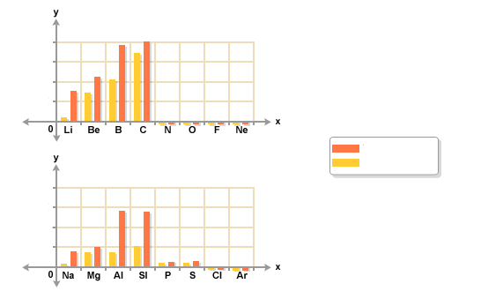
পর্যায়গত সুবিধা
স্ফুটনাংক
গলনাংক
4০০০^{০}c
3০০০^{০}c
2০০০^{০}c
১০০০^{০}c
৩য় পর্যায়
পর্যায় ৩-এ বিভিন্ন গ্রুপে অবস্থিত মৌলসমূহের ভৌত অবস্থা দেখলে আমরা দেখি যে সোডিয়াম ক্ষার ধাতু, যা কঠিন পদার্থ এবং যাকে ছুরি দিয়ে কাটা যায়। পর্যায় সারণির ডান দিকের মৌলসমূহের ভৌত অবস্থা ক্রমান্বয়ে পরিবর্তিত হয়।

Slide 14
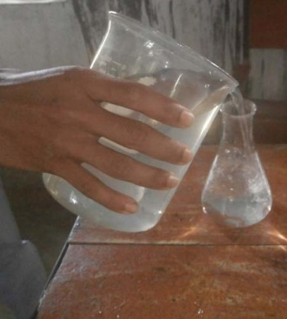
দলগত কাজ
সময়ঃ ১৫ মিনিট
সহায়ক সামগ্রীঃ বীকার, পানি, সোডিয়াম, ম্যাগনেসিয়াম।
চিত্র-১
চিত্র-২
কার্যপদ্ধতিঃ
চিত্রের ন্যায় ( চিত্র-১ ) একটি বীকারে সামান্য পানি নাও এবং কিছু সোডিয়ামের টুকরা ঢাল। কি ঘটে খাতায় লিখ।
চিত্রের ন্যায় ( চিত্র -১ ) একটি বীকারে সামান্য পানি নিয়ে তাতে সোডিয়ামের পরিবর্তে
কিছু ম্যাগনেসিয়ামের টুকরা ঢাল। কি ঘটে খাতায় লিখ।
বিক্রিয়া দুইটির মিলগুলো খাতায় লিখ।
Notes:
শিক্ষার্থীদেরকে কয়েকটি দলে ভাগ করে দিতে পারেন। এক দলকে পানি ও সোডিয়াম এবং অন্য দলকে ম্যাগনেসিয়াম ও পানি। এ ভাবে ভাগ করে দিতে পারেন।

Slide 15
ভিডিও
Notes:
ভিডিওটি চালানোর সময় গুরুত্বপূর্ণ জায়গায় থামিয়ে বুঝাতে পারেন।

Slide 16
মূল্যায়ন
এ পর্যন্ত আবিস্কৃত মৌলের সংখ্যা কত?
মৌলসমূহকে আলাদা ভাবে জানার চেয়ে পর্যায় সারণির মাধ্যমে জানা সহজ কেন?
গ্রুপ-১ এ অবস্থিত হাইড্রোজেন ব্যতিত অন্য মৌগুলোকে ক্ষার ধাতু বলা হয় কেন?
গ্রুপ-১ এ অবস্থিত হাইড্রোজেন ব্যতিত অন্য মৌগুলো পানির সাথে বিক্রিয়া করে
কি উৎপন্ন করে?
Notes:
শিক্ষার্থীদের কাছ থেকে প্রশ্নগুলোর উত্তর আনার চেষ্টা করতে পারেন।

Slide 17
বাড়ির কাজ
পর্যায় সারণির সুবিধাসমূহ লিখে আনবে।
Notes:
বাড়ির কাজ বোর্ডে লিখে দিতে পারেন।

Slide 18
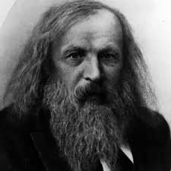
ধন্যবাদ

Slide 19
কৃতজ্ঞতা স্বীকার
শিক্ষা মন্ত্রণালয়, মাউশি, এনসিটিবি ও এটুআই এর সংশ্লিষ্ট কর্মকর্তাবৃন্দ এবং কন্টেন্ট সম্পাদক হিসাবে যাঁর নির্দেশনা, পরামর্শ ও তত্ত্বাবধানে এই মডেল কন্টেন্ট সমৃদ্ধ এরা হলেন-
জনাব সামসুদ্দিন আহমেদ তালুকদার
শিক্ষক প্রশিক্ষক, টিটিসি, কুমিল্লা।

